Slide 1


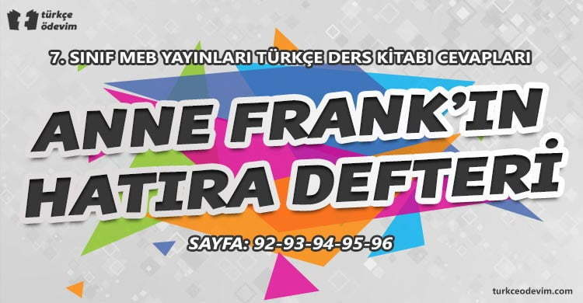


Slide 2
HAZIRLIK ÇALIŞMALARI
İnsanlar gün içerisinde yaşadıklarını, gördüklerini, duyduklarını neden yazma ihtiyacı duyarlar?
İnsanlar bazen yaşadıklarını, gördüklerini ve duyduklarını yazmak isterler. Çünkü bazı insanlar yazarak yaşadıklarını gözden geçirmek, mental olarak rahatlama hissi yaşamak isterler. Bazı insanlar hatıralara çok değer verirler. İnsanlar gün içerisinde yaşadıklarını günü gününe kaydederler buna günlük denir.İnsanların gün içinde yaşadıklarını, gördüklerini, duyduklarını yazmaları psikolojik bir terapi, rahatlama yolu, mental yorgunluğun atılması, geçmişe dair hatıralar taşımak amacıyla yapılmaktadır. Bu insanlara bir birikim ve manevi bir değer de katmaktadır. Bu nedenle günlük tutmanın genel olarak yararlı bir iş olduğundan bahsetmek mümkündür. Günlük tutmak çoğu insana çok iyi gelir.

Slide 3
Duygu ve düşüncelerinizi yazıya dökmeyi seviyor musunuz? Neden?
Evet çünkü yazarak içimdeki duyguları insanlara iletebiliyorum. Yazmak beni rahatlatıyor bazen de kimseye söylemediklerimi rahatça ifade etmemi rahatlamamı sağlıyor.

Slide 4
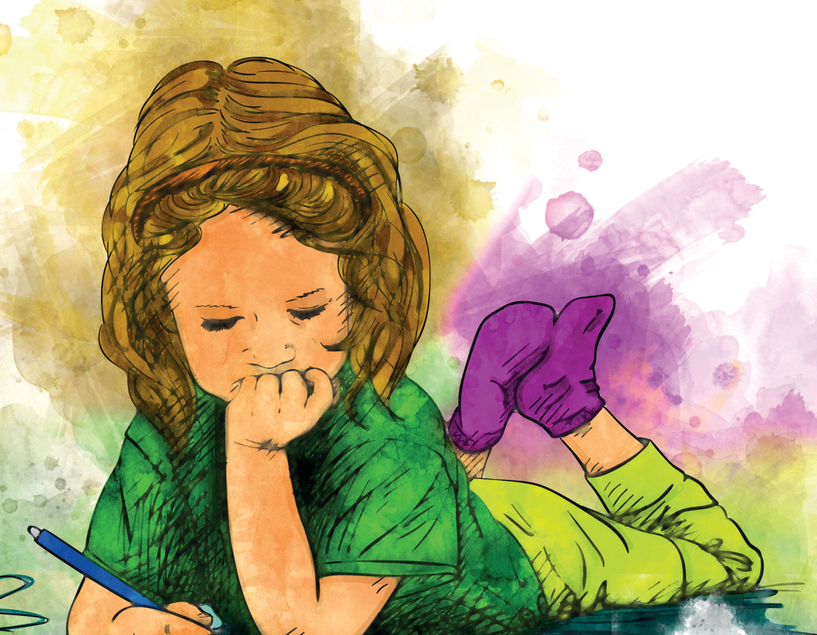

Slide 5
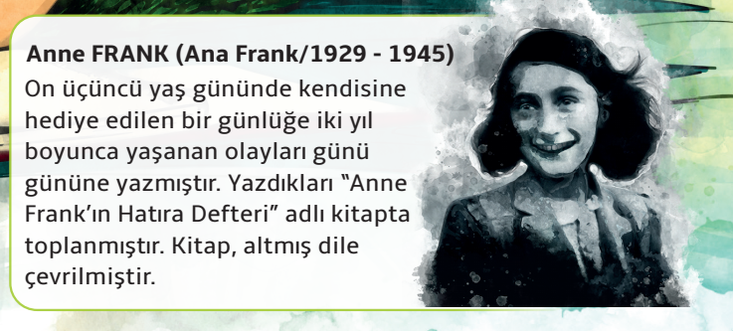
YAZARI TANIYALIM

Slide 6



Slide 7
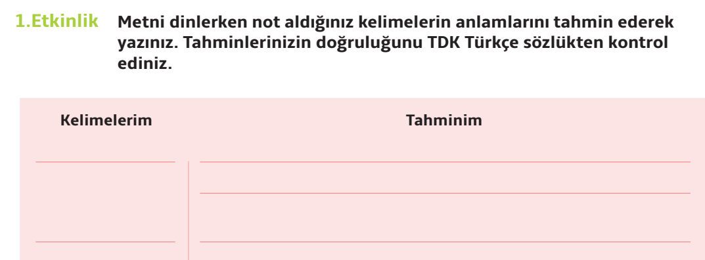

Slide 8
Yaşanmış olgulardan kişinin belleğinde saklanan, sırası, yeri geldiğinde anımsanabilen her türlü şey.
Hatıra:
Ciltli:
Formaları, yaprakları birbirine dikerek veya yapıştırarak kitap, defter, dergi vb.ne geçirilen deri, bez veya kâğıtla kaplı kapak

Slide 9
Gün ışığına çıkarmak:
açıklığa kavuşmak, aydınlanmak
Canı sıkkın olmak:
Keyfi kaçmış (kimse)

Slide 10
Dişe dokunur:
işe yarar, belirtilmeye değer, önemli (olmak)
Karar verememek:
bir sorunu karara bağlayamamak, kararlaştıramamak

Slide 11
Çare bulamamak:
mevcut problemi çözememek. çaresiz kalmak.
Laf etmek:
söz etmek

Slide 12
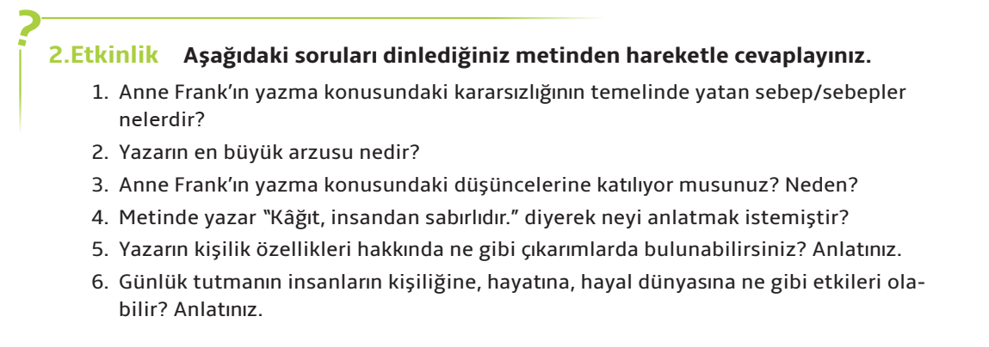

Slide 13
1. Anne Frank’ın yazma konusundaki kararsızlığının temelinde yatan sebep/sebepler nelerdir
On üç yaşında bir kızın saçmalarına kimsenin aldırmayacağını düşündüğü için yazma konusunda kararsız kalıyor.

Slide 14
2. Yazarın en büyük arzusu nedir?
İçinde gömülü kalan bir sürü şeyi gün ışığına çıkarmak en büyük arzusudur.

Slide 15
3. Anne Frank’ın yazma konusundaki düşüncelerine katılıyor musunuz? Neden?
Katılıyorum. İnsan düşüncelerini, fikirlerini, duygularını, hissettiklerini bir şekilde paylaşmalıdır. Bu yazarak ya da sözle olabilir. Fakat yazma daha etkilidir.

Slide 16
4. Metinde yazar “Kâğıt, insandan sabırlıdır.” diyerek neyi anlatmak istemiştir?
İnsan sabırsızdır. Bir işi hemen yapmak, bir şeyin hemen olmasını ister. Fakat kağıt, üzerinde yazılanları paylaşmak için acele etmez. Vakti gelince zaten okunacaktır.

Slide 17
5. Yazarın kişilik özellikleri hakkında ne gibi çıkarımlarda bulunabilirsiniz? Anlatınız.
Kararsız, özgüven eksikliği çeken, yalnız, güvensiz.

Slide 18
6. Günlük tutmanın insanların kişiliğine, hayatına, hayal dünyasına ne gibi etkileri olabilir? Anlatınız.
Günlük tutmak, hayata olumlu katkıları olan bir iştir. İnsan yaşadıklarını, yaşadıkları sonucu oluşan fikirlerini günlüğüne yazdığında, geleceğinde kendi gelişimini takip edebilir. Önceki ve şimdiki düşüncelerini karşılaştırıp doğruyu bulabilir. Bu insanın kişiliğini geliştirdiği gibi hayatına olumlu katkıları olan bir iştir.

Slide 19
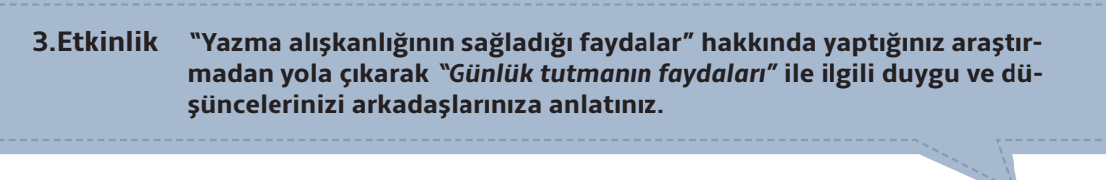
» Bilgilerin unutulması ve/ veya kaybolması engellenir.» Yazmak stresi azaltır.» Yazmak duygusal rahatlamayı sağlar.» Yazmak hafızanın güçlenmesini sağlar.» Yazmak öğrenmeyi kolaylaştırır.
» Yazmak hata oranını azaltır.

Slide 20
» Yazmak disiplinli ve planlı olmayı sağlar.
» Yazmak konuşmayı ve diksiyonu güzelleştirir, düzgünleştirir.
» Beyin gelişimine yardımcı olur.

Slide 21
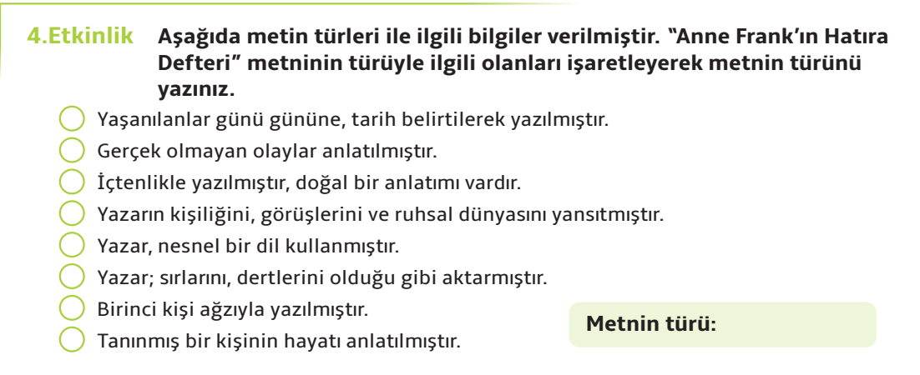

Slide 22
(X) İçtenlikle yazılmıştır, doğal bir anlatımı vardır.
(X) Yazarın kişiliğini, görüşlerini ve ruhsal dünyasını yansıtmıştır.
(X) Yazar; sırlarını, dertlerini olduğu gibi aktarmıştır.
(X) Birinci kişi ağzıyla yazılmıştır.
Metnin türü
Deneme

Slide 23
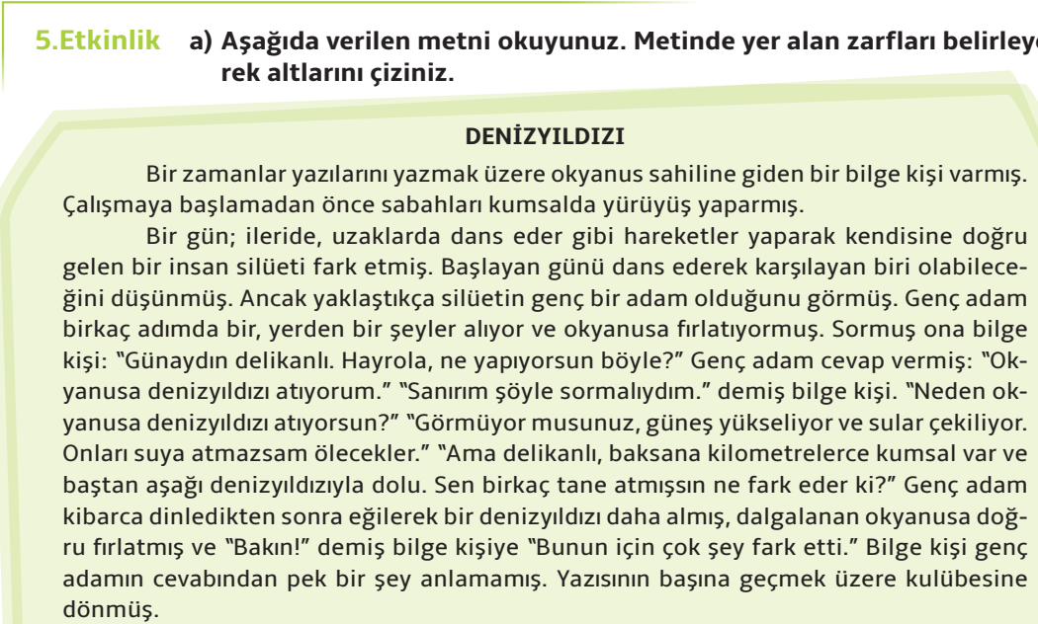

Slide 24
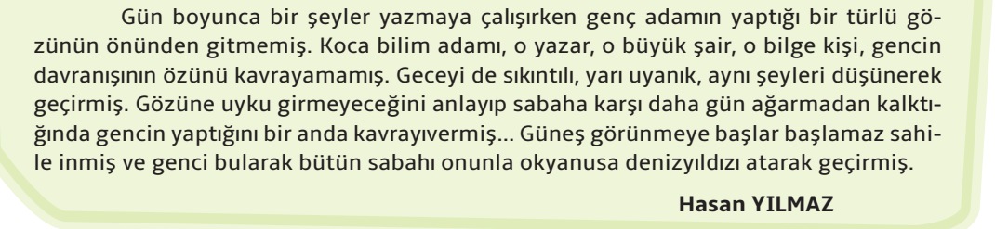

Slide 25
Bir zamanlar yazılarını yazmak üzere okyanus sahiline giden bir bilge kişi varmış. Çalışmaya başlamadan önce sabahları kumsalda yürüyüş yaparmış.
Bir zamanlar yazılarını yazmak üzere okyanus sahiline giden bir bilge kişi varmış. Çalışmaya başlamadan önce sabahları kumsalda yürüyüş yaparmış.

Slide 26
Bir gün; ileride, uzaklarda dans eder gibi hareketler yaparak kendisine doğru gelen bir insan silüeti fark etmiş. Başlayan günü dans ederek karşılayan biri olabileceğini düşünmüş. Ancak yaklaştıkça silüetin genç bir adam olduğunu görmüş.
Bir gün; ileride, uzaklarda dans eder gibi hareketler yaparak kendisine doğru gelen bir insan silüeti fark etmiş. Başlayan günü dans ederek karşılayan biri olabileceğini düşünmüş. Ancak yaklaştıkça silüetin genç bir adam olduğunu görmüş.

Slide 27
Genç adam birkaç adımda bir, yerden bir şeyler alıyor ve okyanusa fırlatıyormuş. Sormuş ona bilge kişi: “Günaydın delikanlı. Hayrola, ne yapıyorsun böyle?” Genç adam cevap vermiş: “Okyanusa denizyıldızı atıyorum.” “Sanırım şöyle sormalıydım.” demiş bilge kişi. “Neden okyanusa denizyıldızı atıyorsun?” “Görmüyor musunuz, güneş yükseliyor ve sular çekiliyor.
Genç adam birkaç adımda bir, yerden bir şeyler alıyor ve okyanusa fırlatıyormuş. Sormuş ona bilge kişi: “Günaydın delikanlı. Hayrola, ne yapıyorsun böyle?” Genç adam cevap vermiş: “Okyanusa denizyıldızı atıyorum.” “Sanırım şöyle sormalıydım.” demiş bilge kişi. “Neden okyanusa denizyıldızı atıyorsun?” “Görmüyor musunuz, güneş yükseliyor ve sular çekiliyor.

Slide 28
Onları suya atmazsam ölecekler.” “Ama delikanlı, baksana kilometrelerce kumsal var ve baştan aşağı denizyıldızıyla dolu. Sen birkaç tane atmışsın ne fark eder ki?” Genç adam kibarca dinledikten sonra eğilerek bir denizyıldızı daha almış, dalgalanan okyanusa doğru fırlatmış ve “Bakın!” demiş bilge kişiye “Bunun için çok şey fark etti.” Bilge kişi genç adamın cevabından pek bir şey anlamamış. Yazısının başına geçmek üzere kulübesine dönmüş.
Onları suya atmazsam ölecekler.” “Ama delikanlı, baksana kilometrelerce kumsal var ve baştan aşağı denizyıldızıyla dolu. Sen birkaç tane atmışsın ne fark eder ki?” Genç adam kibarca dinledikten sonra eğilerek bir denizyıldızı daha almış, dalgalanan okyanusa doğru fırlatmış ve “Bakın!” demiş bilge kişiye “Bunun için çok şey fark etti.” Bilge kişi genç adamın cevabından pek bir şey anlamamış. Yazısının başına geçmek üzere kulübesine dönmüş.

Slide 29
Gün boyunca bir şeyler yazmaya çalışırken genç adamın yaptığı bir türlü gözünün önünden gitmemiş. Koca bilim adamı, o yazar, o büyük şair, o bilge kişi, gencin davranışının özünü kavrayamamış. Geceyi de sıkıntılı, yarı uyanık, aynı şeyleri düşünerek geçirmiş. Gözüne uyku girmeyeceğini anlayıp sabaha karşı daha gün ağarmadan kalktığında gencin yaptığını bir anda kavrayıvermiş... Güneş görünmeye başlar başlamaz sahile inmiş ve genci bularak bütün sabahı onunla okyanusa denizyıldızı atarak geçirmiş.
Gün boyunca bir şeyler yazmaya çalışırken genç adamın yaptığı bir türlü gözünün önünden gitmemiş. Koca bilim adamı, o yazar, o büyük şair, o bilge kişi, gencin davranışının özünü kavrayamamış. Geceyi de sıkıntılı, yarı uyanık, aynı şeyleri düşünerek geçirmiş. Gözüne uyku girmeyeceğini anlayıp sabaha karşı daha gün ağarmadan kalktığında gencin yaptığını bir anda kavrayıvermiş... Güneş görünmeye başlar başlamaz sahile inmiş ve genci bularak bütün sabahı onunla okyanusa denizyıldızı atarak geçirmiş.

Slide 30
b) Altlarını çizdiğiniz zarfların metne olan katkılarını yazınız.
Metindeki eylemlerin durumlarını, zamanlarını, miktarlarını, yer-yönlerini belirtmiş ve soru anlamı katmışlardır.

Slide 31
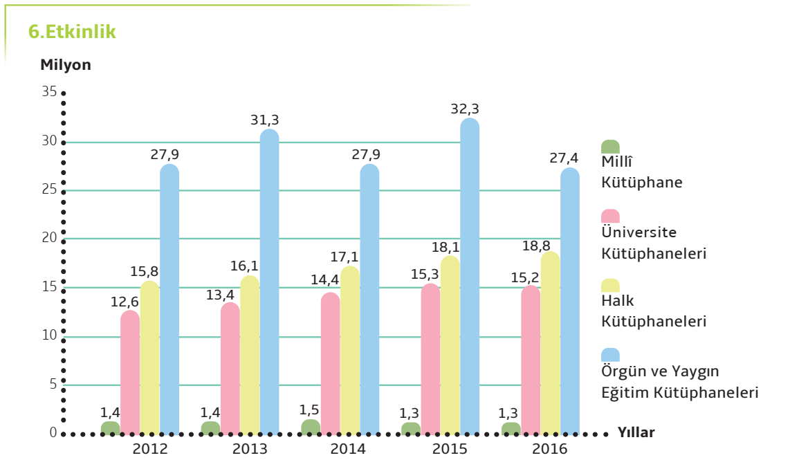

Slide 32
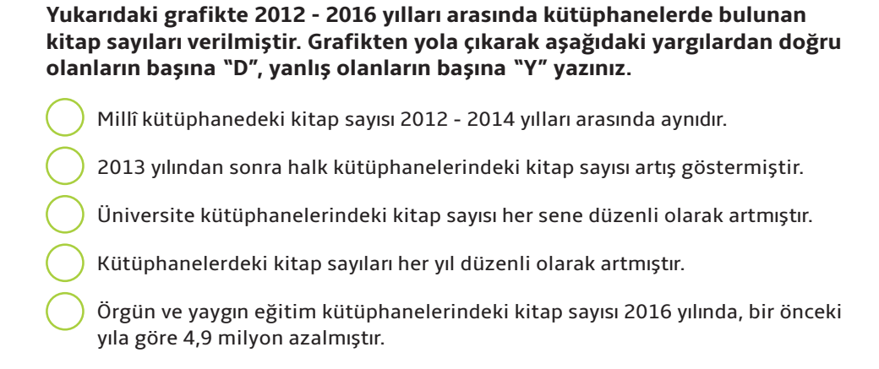

Slide 33
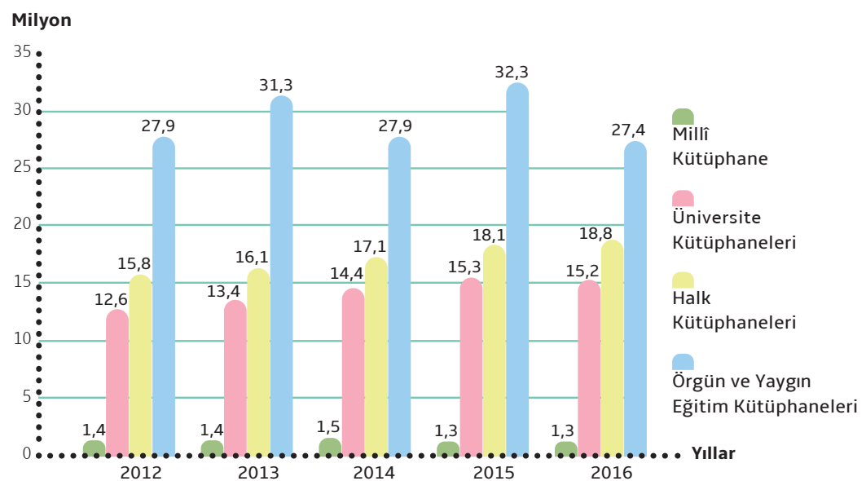
(D) Millî kütüphanedeki kitap sayısı 2012 – 2014 yılları arasında aynıdır.

Slide 34
(D) 2013 yılından sonra halk kütüphanelerindeki kitap sayısı artış göstermiştir.

Slide 35
(D) 2013 yılından sonra halk kütüphanelerindeki kitap sayısı artış göstermiştir.

Slide 36
(Y) Kütüphanelerdeki kitap sayıları her yıl düzenli olarak artmıştır.

Slide 37
(D) Örgün ve yaygın eğitim kütüphanelerindeki kitap sayısı 2016 yılında, bir önceki yıla göre 4,9 milyon azalmıştır.

Slide 38
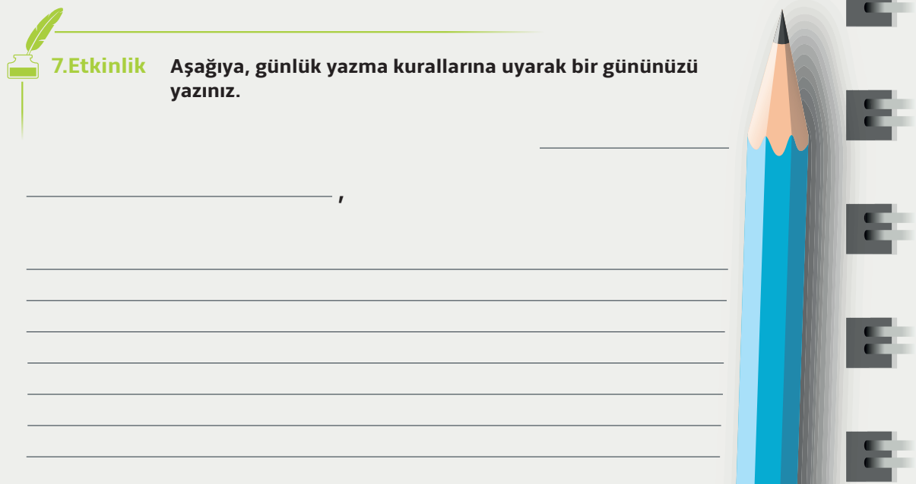

Slide 39

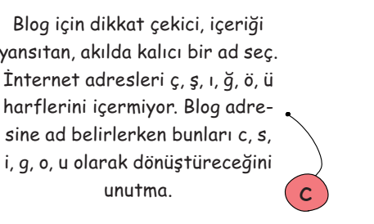
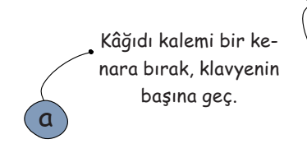
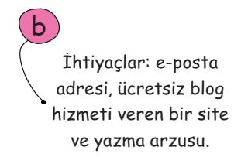

Slide 40
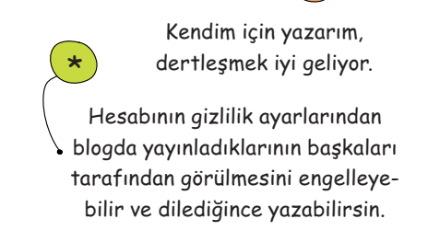
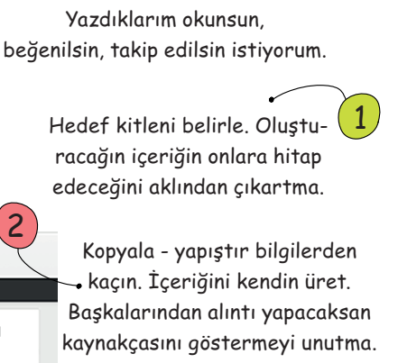
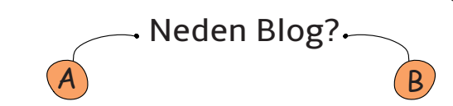

Slide 41
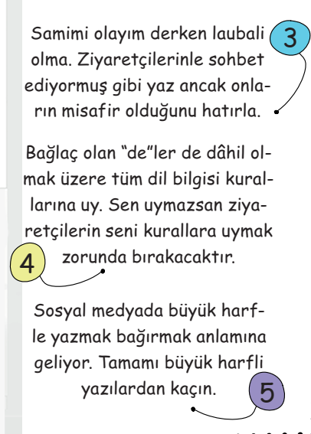

Slide 42
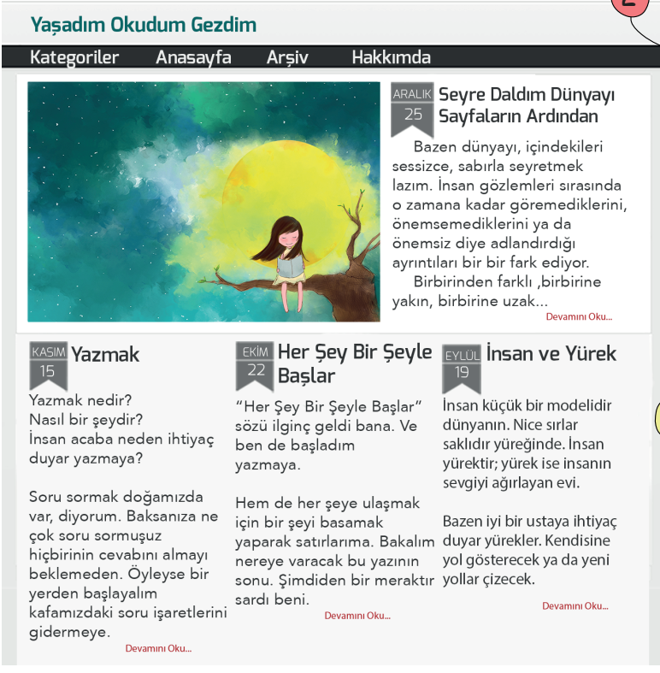

Slide 43


